Slide 1
CGM Bi-LSTM 모델 적용
순천향대학교
컴퓨터시스템연구실
김상현, 이한범
19-05-26

Slide 2
19.05.20 세미나
이전 실험 결과로 부터…
당화 혈색소와 BMI 입력
보유 데이터에 대한 정보 정리 할 것
정적 데이터 따라 rmse도 각각 다르게 나옴
레이어 , 노드 수 변경 시 성능변화
현재 모델은 train, test 데이터 세트가 같음
진행할 것
교수님이 참조해주신 Bi-LSTM 논문 참조
train, test 분리 기준 고려할 것
위 논문처럼 논문에 쓰일 도표로 정리
새로 적용시킬 모델에는 입력 데이터로 기존 모델에서 결과가 좋았던 BMI, 당화혈색소를 입력
Bi-LSTM 적용한 예측 모델 새로 만들 것(*ph30, 60, 120)
결측 많은 나머지 환자 데이터를 활용해 Pretrain 해볼 것

Slide 3
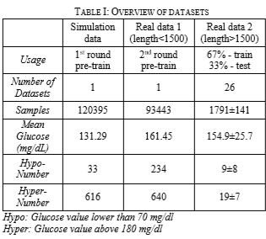
데이터 세트 한 눈에 보기
 | 결측 포함 데이터 | 실제 분석 할 데이터 (결측 제거)
용도 | pre-train | 66% - train 33% - test
데이터 세트 수 | 7 개 | 9 개
전체 샘플 수 | 5483 개 | 7532 개
세트 별 샘플 수 | 482~872 개 | 570~1127 개
결측 수 | 769 개
결측률 | 14.02 %
전체 혈당 평균 | 164.20 | 189.31
세트 별 혈당 평균 | 76.26~244.15 | 123.2~235.1
저혈당 샘플 수 | 384 개 | 144 개
고혈당 샘플 수 | 2025 개 | 3738 개
저혈당 : 혈당 측정치가 70 mg/dl 이하인 데이터 고혈당 : 혈당 측정치가 180 mg/dl 이상인 데이터

Slide 4
train-test 비율 정하기
기준선정
모든 데이터 세트(환자)에 따라 일정 비율로 나누기
보유 데이터가 적어 Ph 30, 60, 120으로 적용 시 학습이 제대로 안 될 것
특정 데이터 세트만 test 나머지는 train으로
test 효과가 특정 환자 양상에 편향될 우려

Slide 5
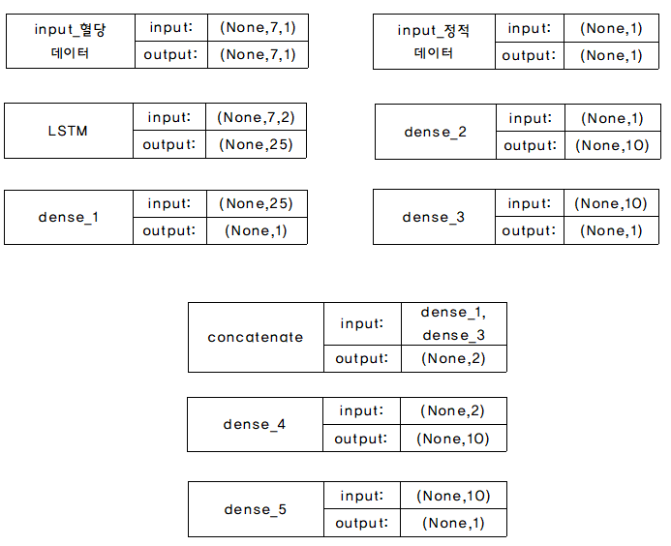
다중입력 모델 구성
시계열 데이터와 정적데이터 학습
밑의 그림은 혈당 + HbA1c, 혈당 + DM 모델구조

Slide 6
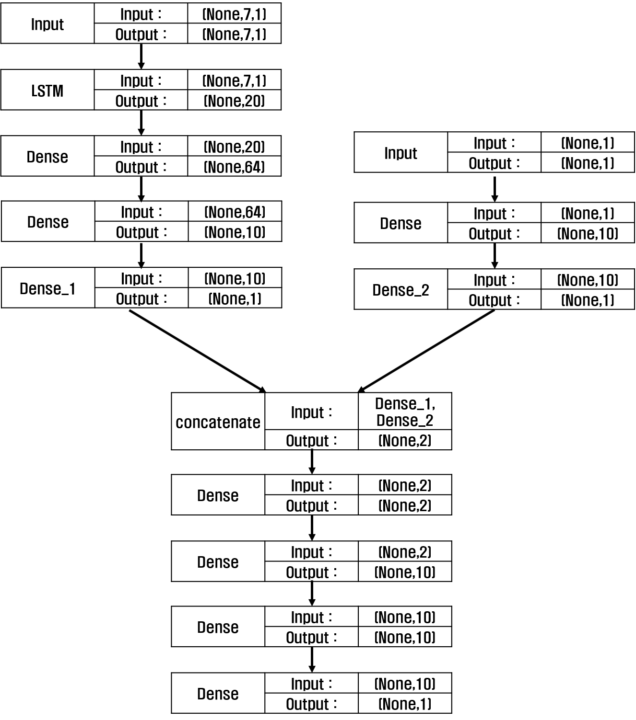
다중입력 모델 구성
Input | Input : | (None,7,1)
 | Output : | (None,7,1)
LSTM | Input : | (None,7,1)
 | Output : | (None,20)
Dense | Input : | (None,20)
 | Output : | (None,64)
Input | Input : | (None,1)
 | Output : | (None,1)
Dense | Input : | (None,64)
 | Output : | (None,10)
Dense | Input : | (None,1)
 | Output : | (None,10)
Dense_1 | Input : | (None,10)
 | Output : | (None,1)
Dense_2 | Input : | (None,10)
 | Output : | (None,1)
concatenate | Input : | Dense_1, Dense_2
 | Output : | (None,2)
Dense | Input : | (None,2)
 | Output : | (None,2)
Dense | Input : | (None,2)
 | Output : | (None,10)
Dense | Input : | (None,10)
 | Output : | (None,10)
Dense | Input : | (None,10)
 | Output : | (None,1)

Slide 7
Bi-LSTM 적용한 모델
Input_1 | Input : | (None,7,1)
 | Output : | (None,7,7)
모델 수정
이전 모델의 LSTM 출력 뒤에 Bi-LSTM 연결
레이어 구조는 동일
RMSE도 각 PH서 비교 시 LSTM 단독으로 입력 시 보다 좋아짐
LSTM | Input : | (None,7,7)
 | Output : | (None,7,7)
Bi-LSTM | Input : | (None,7,1)
 | Output : | (None,40)
Dense | Input : | (None,40)
 | Output : | (None,64)
Dense | Input : | (None,64)
 | Output : | (None,10)
Dense | Input : | (None,10)
 | Output : | (None,1)

Slide 8
테스트 결과
RMSE 테스팅 결과물 (PH30)
환자별 RMSE | Just LSTM | HbA1c + | BMI + | DM + | age +
0번 환자 | 25.251 | 24.122 | 25.854 | 24.755 | 50.705
1번 환자 | 17.799 | 16.426 | 18.310 | 16.448 | 41.122
2번 환자 | 38.534 | 38.536 | 42.701 | 40.069 | 41.392
3번 환자 | 19.178 | 14.315 | 18.126 | 16.304 | 55.144
4번 환자 | 22.521 | 20.976 | 20.802 | 22.830 | 40.255
5번 환자 | 24.578 | 23.918 | 28.733 | 25.767 | 25.773
6번 환자 | 35.661 | 33.889 | 32.723 | 39.157 | 32.142
7번 환자 | 35.661 | 33.865 | 32.176 | 38.436 | 58.082
8번 환자 | 24.132 | 24.237 | 25.443 | 22.899 | 77.005
평균 | 27.035 | 25.587 | 27.207 | 27.407 | 46.847
환자별 RMSE | Bi-LSTM + | HbA1c,DM + | HbA1c,BMI + |  | Bi,A1c,BMI
0번 환자 | 28.115 | 27.197 | 24.353 |  | 15.745
1번 환자 | 19.261 | 19.002 | 16.614 |  | 33.860
2번 환자 | 41.657 | 41.233 | 38.128 |  | 33.815
3번 환자 | 19.886 | 15.710 | 16.592 |  | 23.821
4번 환자 | 24.960 | 24.094 | 20.393 |  | 19.601
5번 환자 | 25.562 | 24.860 | 23.779 |  | 38.158
6번 환자 | 33.637 | 37.664 | 34.654 |  | 15.493
7번 환자 | 33.637 | 35.992 | 35.173 |  | 22.555
8번 환자 | 26.473 | 26.453 | 22.890 |  | 23.754
평균 | 28.132 | 28.023 | 25.842 |  | 25.200

Slide 9
테스트 결과
RMSE 테스팅 결과물 (PH60)
환자별 RMSE | Just LSTM | HbA1c + | BMI + | DM + | age +
0번 환자 | 42.044 | 47.717 | 40.686 | 38.452 | 80.398
1번 환자 | 28.340 | 26.389 | 29.310 | 26.741 | 65.893
2번 환자 | 61.842 | 72.125 | 61.099 | 58.160 | 61.186
3번 환자 | 20.856 | 22.310 | 36.357 | 18.853 | 87.162
4번 환자 | 35.451 | 45.328 | 37.923 | 32.278 | 62.999
5번 환자 | 38.263 | 34.720 | 32.576 | 34.761 | 36.981
6번 환자 | 46.157 | 43.830 | 41.066 | 43.029 | 38.302
7번 환자 | 46.157 | 42.108 | 26.754 | 40.792 | 87.768
8번 환자 | 38.278 | 57.261 | 37.931 | 35.488 | 124.782
평균 | 39.710 | 43.532 | 38.189 | 36.506 | 71.719
환자별 RMSE | Bi-LSTM + | HbA1c,DM + | HbA1c,BMI + |  | Bi,A1c,BMI
0번 환자 | 37.993 | 44.994 | 43.174 |  | 25.113
1번 환자 | 26.924 | 27.373 | 27.769 |  | 40.017
2번 환자 | 62.358 | 66.041 | 60.291 |  | 40.595
3번 환자 | 21.002 | 21.438 | 27.223 |  | 39.341
4번 환자 | 31.423 | 40.487 | 35.153 |  | 30.108
5번 환자 | 37.718 | 35.118 | 36.006 |  | 61.936
6번 환자 | 37.733 | 46.129 | 42.273 |  | 25.383
7번 환자 | 37.733 | 42.428 | 44.473 |  | 35.607
8번 환자 | 37.211 | 45.880 | 39.325 |  | 35.284
평균 | 36.677 | 41.099 | 39.521 |  | 37.043

Slide 10
테스트 결과
RMSE 테스팅 결과물 (PH120)
환자별 RMSE | Just LSTM | HbA1c + | BMI + | DM + | age +
0번 환자 | 48.402 | 78.873 | 46.723 | 57.456 | 108.575
1번 환자 | 37.530 | 41.996 | 39.364 | 46.460 | 89.430
2번 환자 | 87.047 | 123.016 | 82.983 | 84.848 | 84.105
3번 환자 | 42.039 | 32.172 | 50.422 | 26.279 | 117.235
4번 환자 | 40.274 | 80.151 | 52.961 | 50.323 | 84.965
5번 환자 | 57.087 | 48.021 | 40.626 | 47.184 | 50.904
6번 환자 | 50.954 | 54.269 | 53.105 | 60.870 | 43.820
7번 환자 | 50.954 | 48.017 | 35.831 | 49.014 | 115.419
8번 환자 | 49.853 | 110.503 | 43.936 | 55.281 | 171.408
평균 | 51.571 | 68.558 | 49.550 | 53.080 | 96.207
환자별 RMSE | Bi-LSTM + | HbA1c,DM + | HbA1c,BMI + |  | Bi,A1c,BMI
0번 환자 | 51.190 | 57.056 | 54.543 |  | 36.293
1번 환자 | 38.471 | 44.399 | 35.857 |  | 50.370
2번 환자 | 86.466 | 85.084 | 81.119 |  | 46.797
3번 환자 | 26.958 | 24.622 | 37.859 |  | 52.787
4번 환자 | 41.395 | 49.786 | 43.453 |  | 43.202
5번 환자 | 52.927 | 47.190 | 47.303 |  | 81.246
6번 환자 | 43.267 | 59.699 | 46.456 |  | 37.571
7번 환자 | 43.267 | 47.790 | 50.318 |  | 52.236
8번 환자 | 54.406 | 55.439 | 52.759 |  | 48.206
평균 | 48.705 | 52.340 | 49.963 |  | 49.856

Slide 11
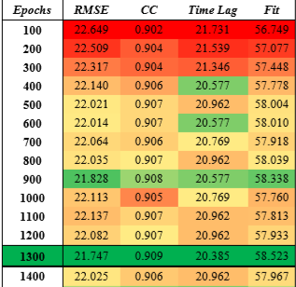
시도해볼 것
분리 해놓은 결측 포함 데이터 세트로 pre_train
우측 그림처럼 Epoch 늘려가며 모델 평가 비교
RMSE 외 MASE, MAPE 등 모델 평가 척도 점수로도 비교해볼 것

Slide 12
참고 예정 자료
https://keras.io/applications/ (케라스 pre-train 모듈 도큐먼트)
https://eehoeskrap.tistory.com/186 (pre-train과 파인 튜닝)

